Slide 1
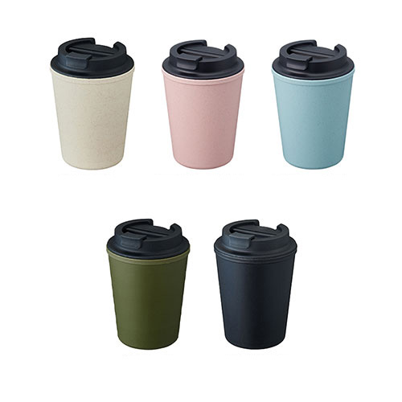
【提案書】
ダブルウォールタンブラー(バンブーファイバー配合)
特徴
軽量で割れにくくSDgsに貢献できる、バイブーファイバー配合素材のタンブラーです。カラーバリエーションはホワイト、ブラック、カーキの全3色展開。特典用やノベルティ用におすすめ。
商品写
納期
納期スペース
仕様
素材：PP、ﾊﾞﾝﾌﾞｰﾌｧｲﾊﾞｰ 他
サイズ：φ92×128（mm）
容量：340ml
包装：PP袋､紙箱
備考：取説付(紙箱面)､食品衛生検査済､本体耐熱温度100℃
お見積
お見積りスペース

